Slide 1


Семестровая работа
на тему
”Биноминальная куча”
Дивиров Арсен
ИТИС, группа 11-302

Slide 2
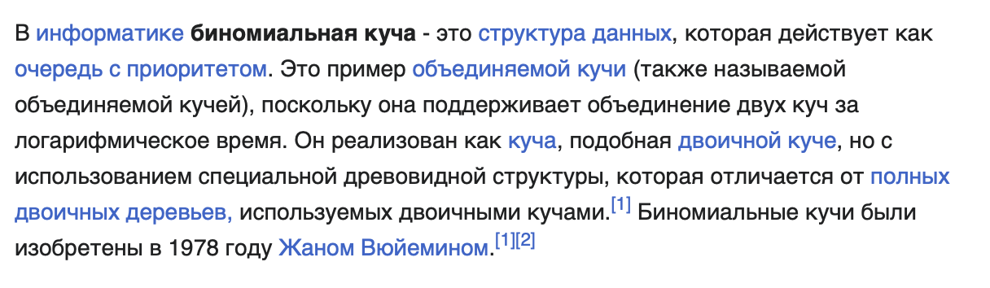





Краткая историческая справка
4

Slide 3
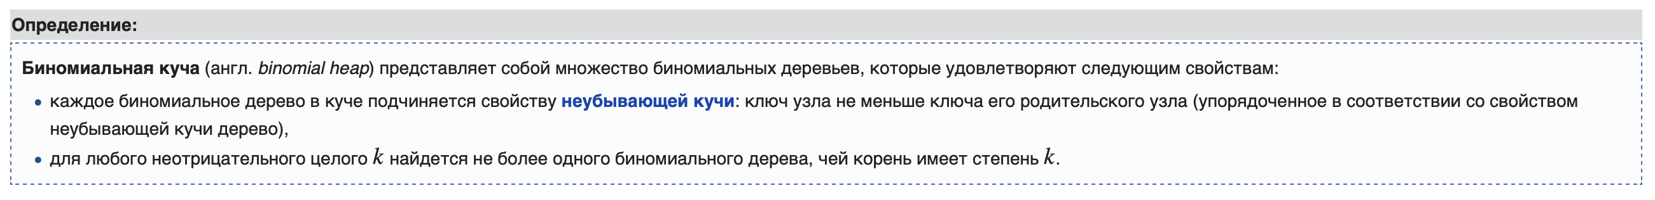
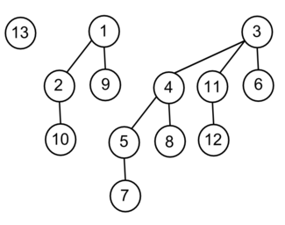



Что же такое биноминальная куча?
Пример множества биноминальных деревьев
4

Slide 4
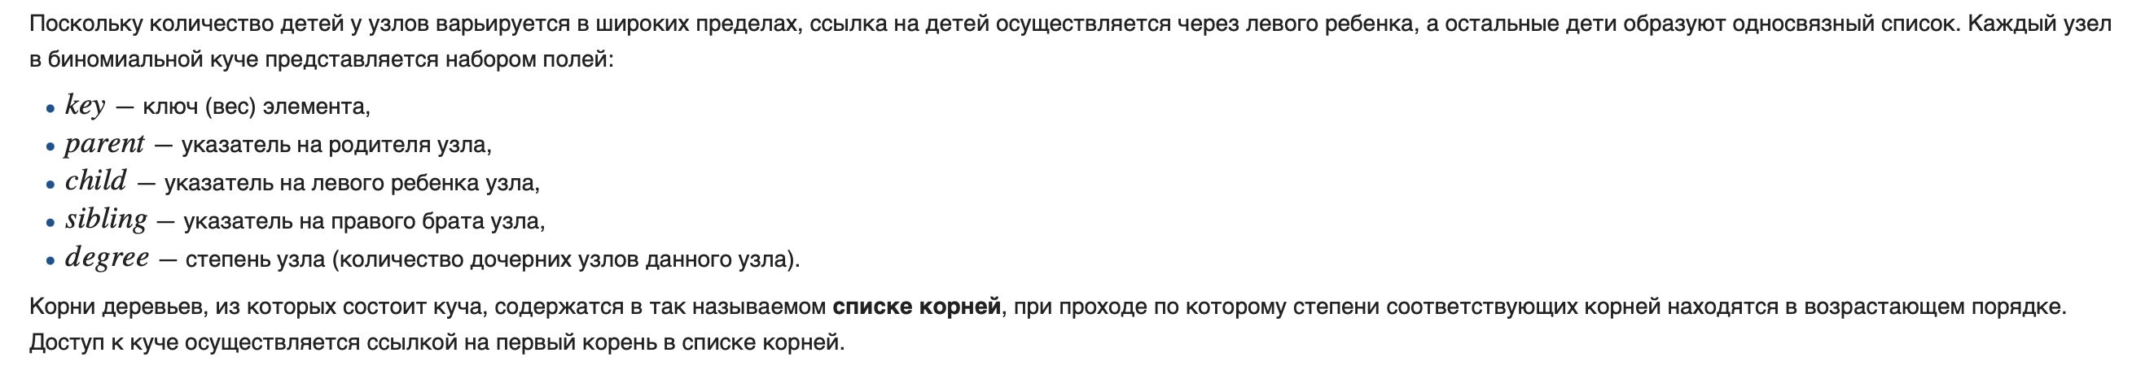
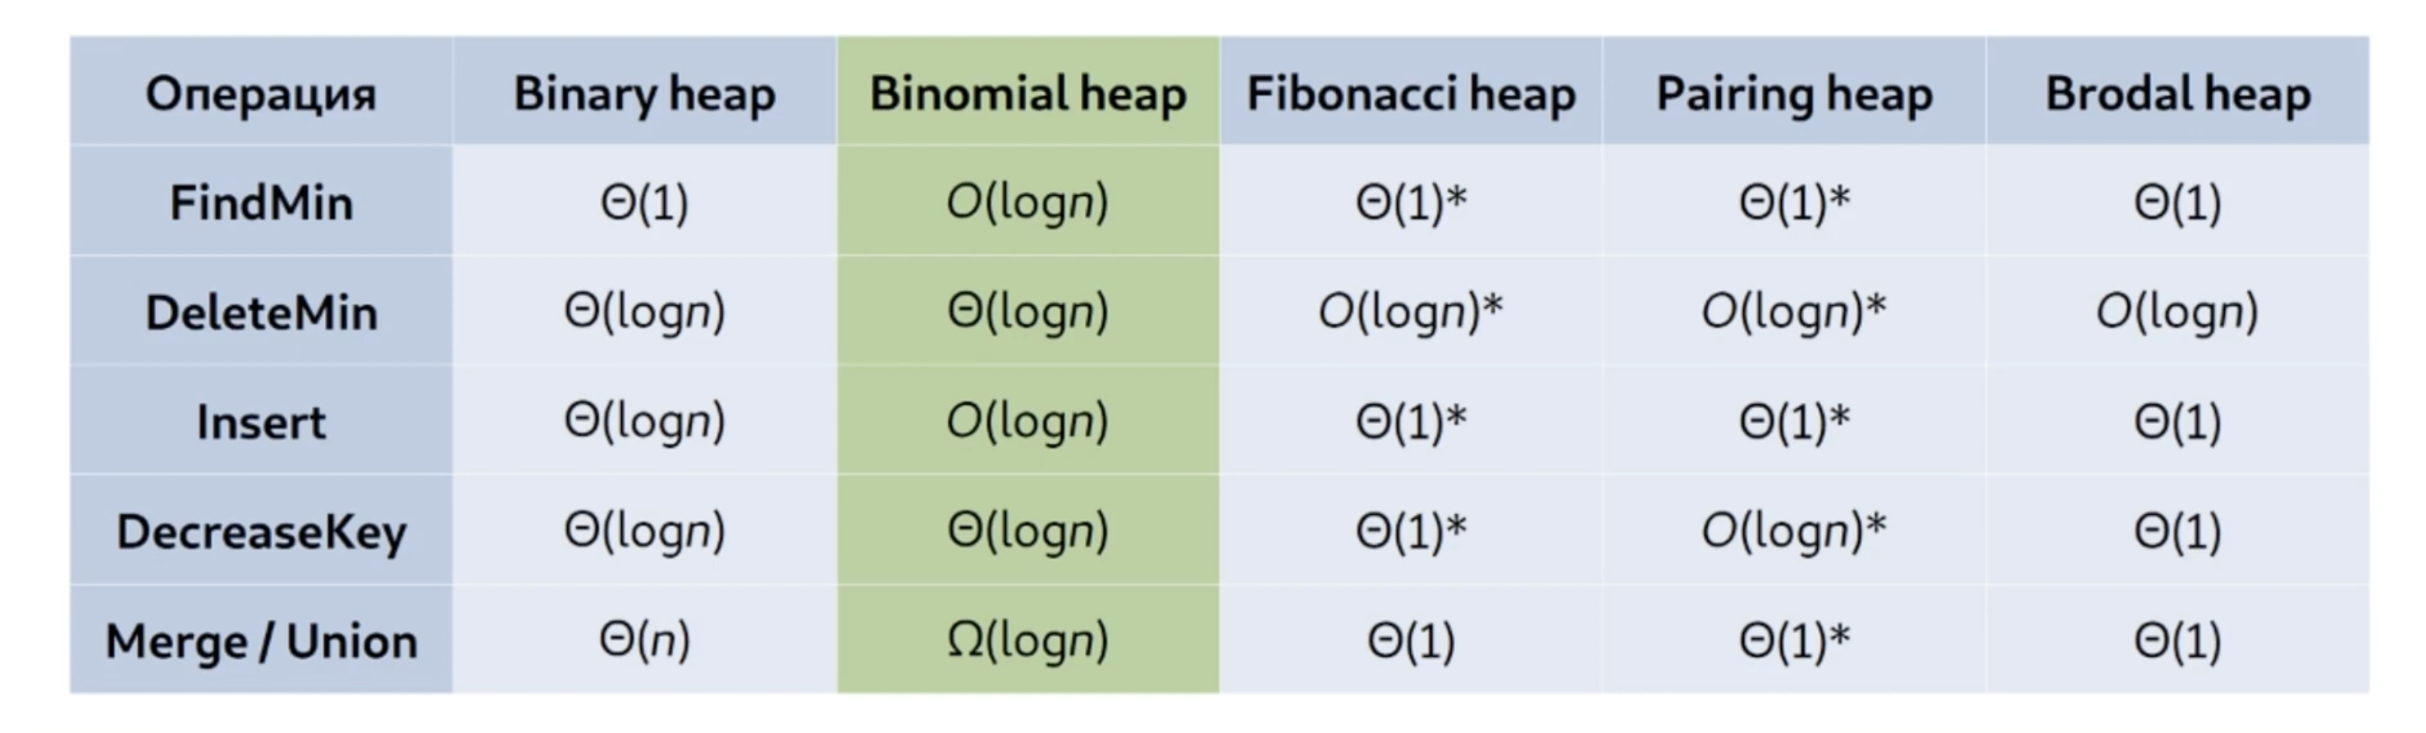
Представление биноминальных куч
4

Slide 5
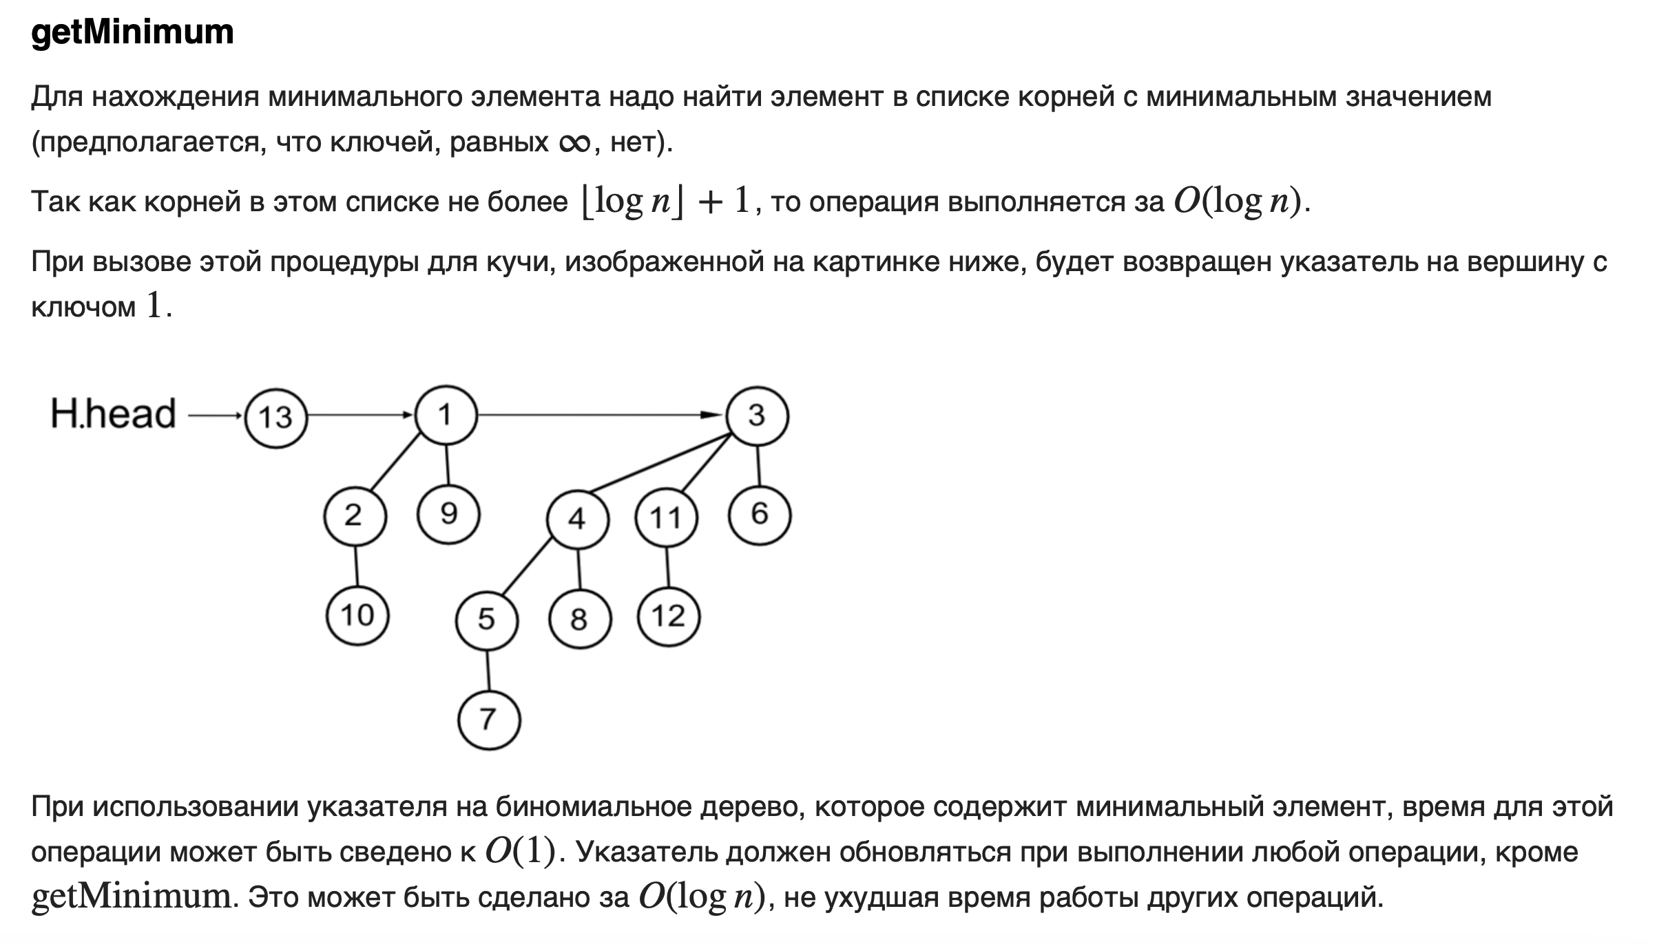
Сложность нахождения
минимального элемента

Slide 6

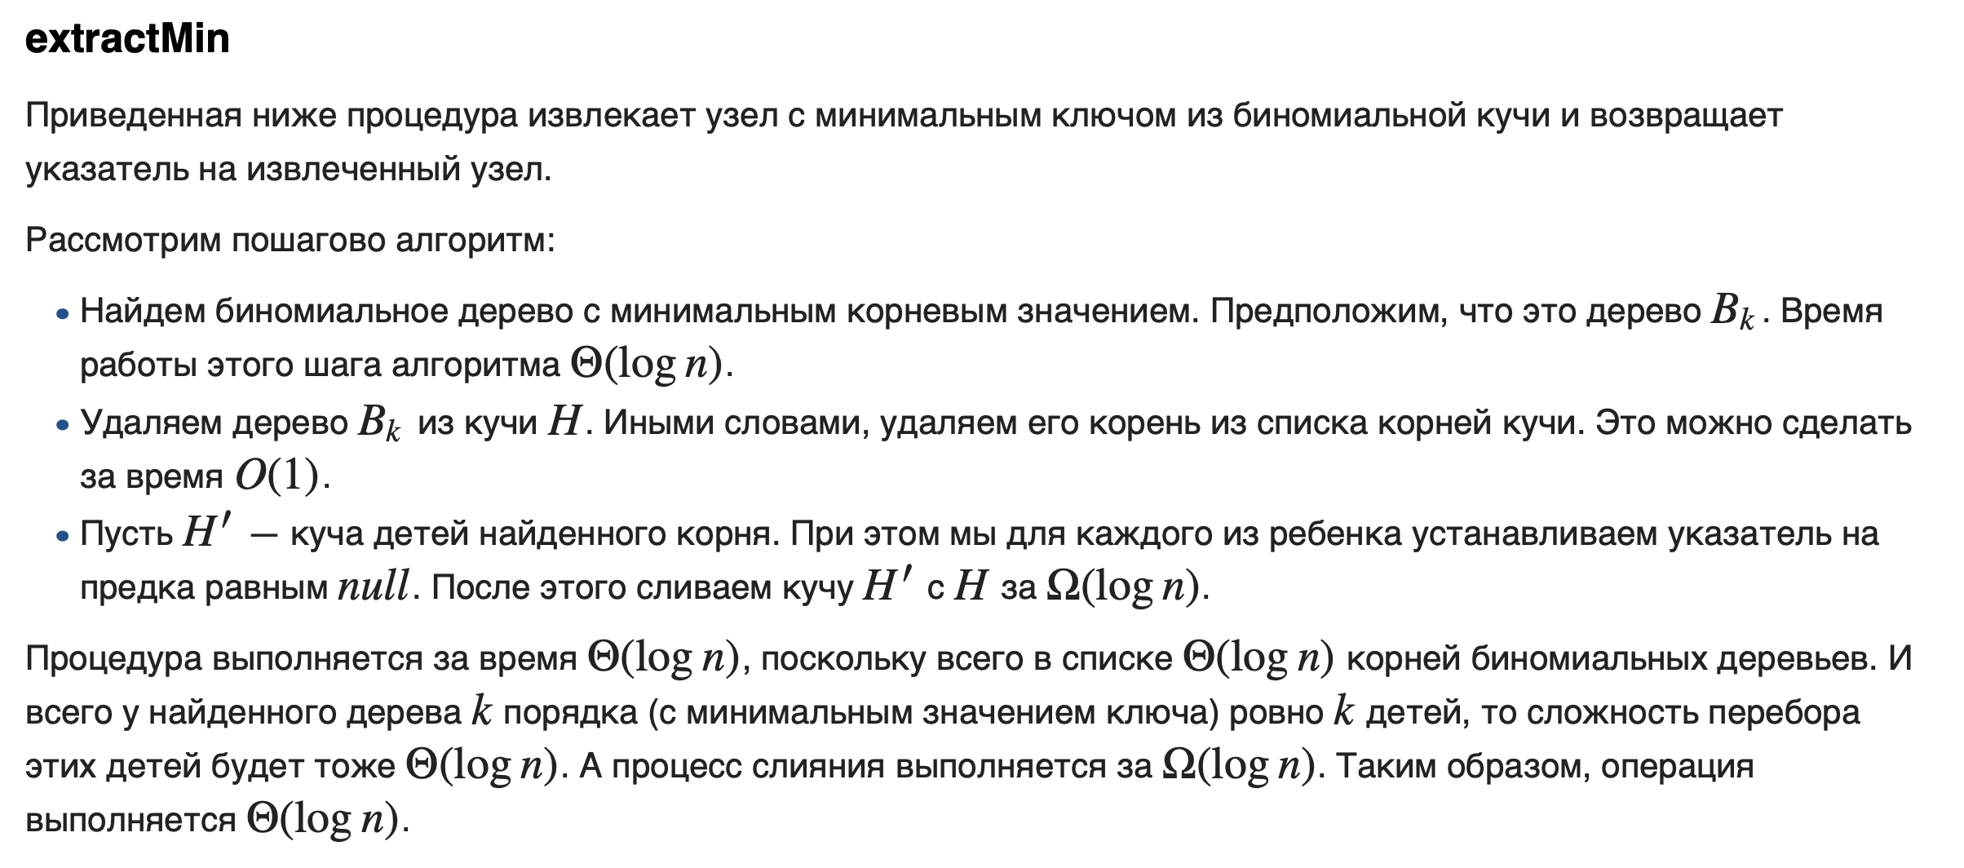
Сложность добавления элемента
и удаления минимального элемента

Slide 7
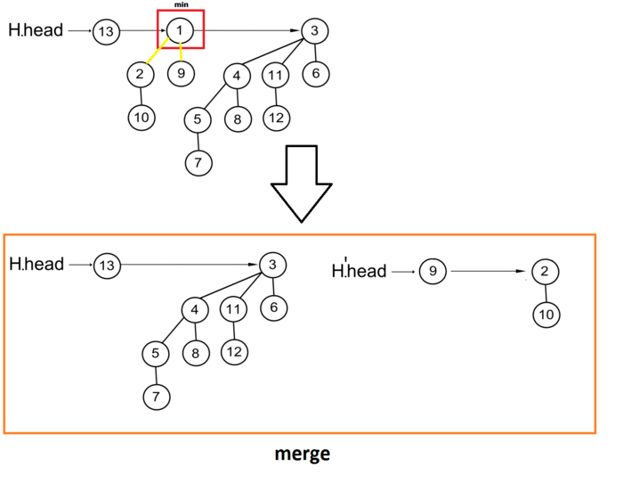
Пример извлечения минимума

Slide 8
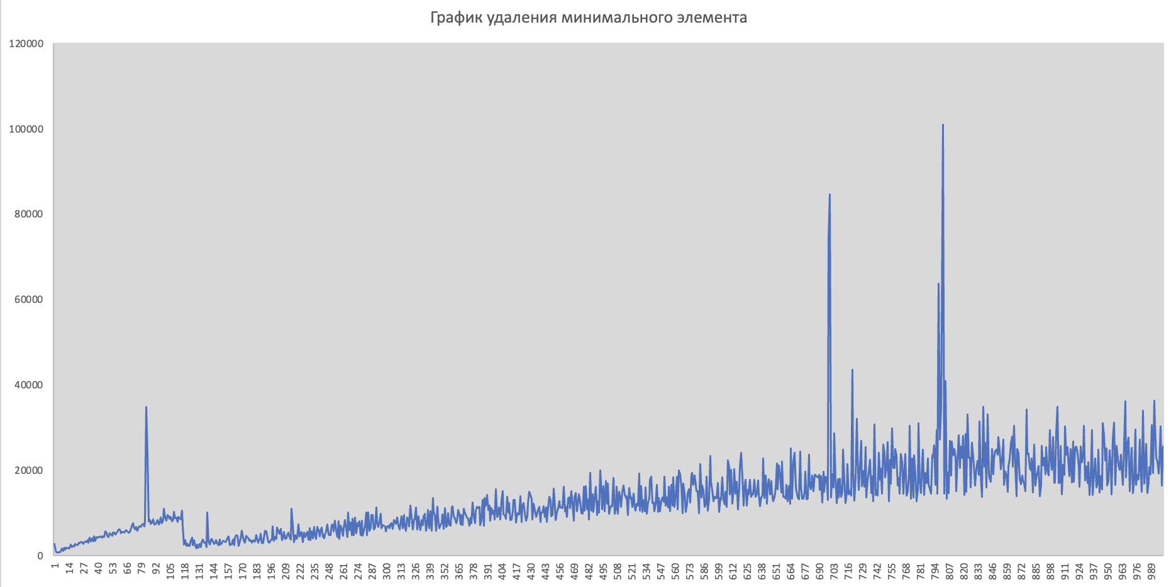
Среднее время извлечения – 13304 наносекунд
Среднее кол-во итераций при извлечении – 2129

Slide 9
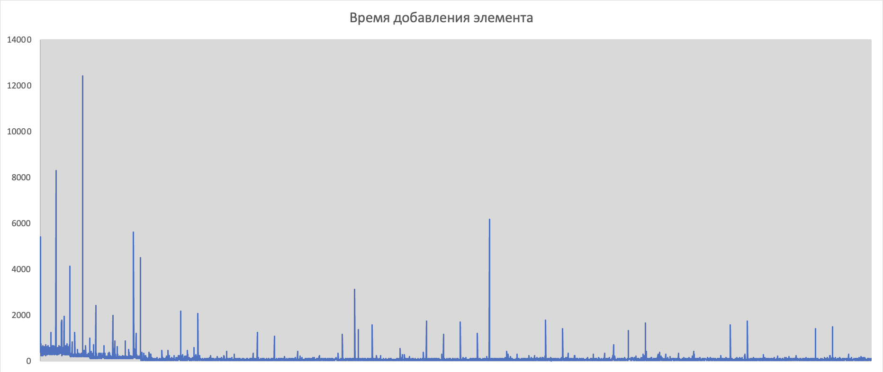
Первая операция добавления была убрана из графика (для читабельности графика), она была произведена за 183500 наносекунд.
Среднее время добавления – 160 наносекунд
Среднее кол-во итераций при добавлении - 6

Slide 10
Плюсы биноминальной кучи
1. Эффективность операций слияния (merge) и вставки (insert): обе операции выполняются за время O(log(N)), что делает биномиальную кучу хорошим выбором для задач, требующих частого слияния и вставки элементов.
2. Эффективность операции извлечения минимального элемента: эта операция также выполняется за время O(log(N)), что делает биномиальную кучу хорошим выбором для приоритетных очередей.
3. Гибкость: биномиальная куча поддерживает различные операции, такие как уменьшение ключа и удаление элемента (delete), что делает ее универсальным инструментом для различных задач.
4

Slide 11
Минусы биноминальной кучи
1. Более сложная реализация: биномиальная куча требует более сложной реализации по сравнению с другими структурами данных, такими как двоичная куча или фибоначчиева куча.
2. Меньшая эффективность операций уменьшения ключа и удаления элемента (delete): эти операции могут выполняться за время O(log(N)), что может быть менее эффективно, чем в других структурах данных, таких как фибоначчиева куча.
4

Slide 12
Применимость биноминальной кучи
Биномиальная куча является хорошим выбором для задач, требующих эффективного выполнения операций слияния и вставки элементов, а также извлечения минимального элемента. Она может быть использована в следующих случаях:
1. Приоритетные очереди: биномиальная куча может быть использована для реализации приоритетных очередей, где требуется эффективное извлечение минимального элемента и вставка новых элементов.
2. Алгоритмы на графах: биномиальная куча может быть использована в алгоритмах на графах, таких как алгоритм Прима или Дейкстры, где требуется эффективное слияние и обновление приоритетов.
3. Сжатие данных: биномиальная куча может быть использована для реализации алгоритмов сжатия данных, где требуется эффективное построение и обновление дерева кодов.
Однако для некоторых задач, где требуется эффективное выполнение операций уменьшения ключа и удаления элемента, может быть более целесообразно использовать другие структуры данных, такие как фибоначчиева куча.
4

Slide 13
Список использованной литературы
👀
https://neerc.ifmo.ru/wiki/index.php?title=Биномиальная_куча 2. https://en.wikipedia.org/wiki/Binomial_heap
3. https://www.youtube.com/watch?v=PzytwZRjjS8&ysclid=lvqvsgsfqk826785995
4. https://www.geeksforgeeks.org/implementation-binomial-heap/?ysclid=lvqvsuhyyw152660449

Slide 14

Ссылка на репозиторий

